Slide 1
食べ物クイズ
～栗編～（全３問）

Slide 2
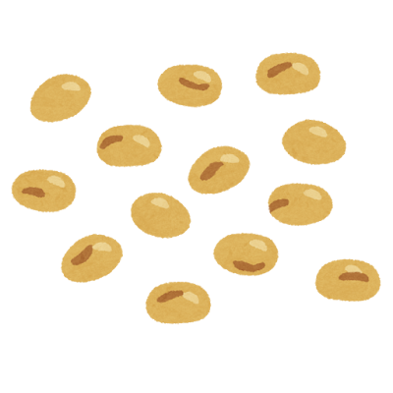
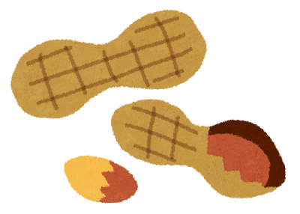
第１問
次の食材は何でしょう？
・約５０００年前の縄文時代から食べられていました。
・栄養たっぷりの食べ物でビタミンやカリウムなどが豊富です。
・くるみやアーモンドと同じナッツの仲間です。
・甘味があり、ゆでたり焼いたり、ごはんに入れてもおいしいです。
①大豆 ②ピーナッツ ③栗

Slide 3
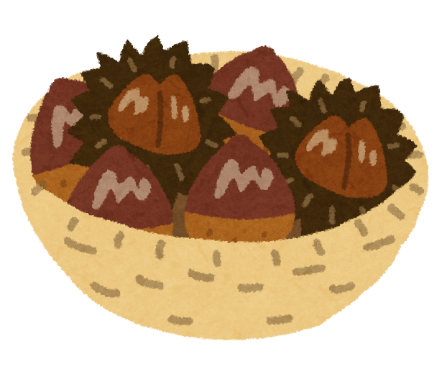
答え ③
栗は秋の味覚を代表する食べ物で、いろいろな料理に使われています。栗は木になり、体はとげが付いていて触ると痛い「いが」でおおわれています。また、食べられる実の部分には「鬼皮」という硬い皮と「渋皮」といううすい皮に包まれています。

Slide 4
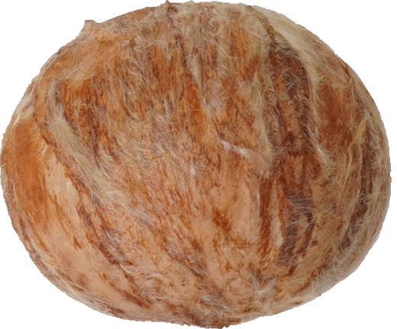
第２問
栗は糖質のでんぷんが主成分でビタミンＢ１も豊富です。
また、ビタミンＣも意外に多く含まれるおいしい秋の味覚です。
さて、栗の実には渋皮と呼ばれる苦い皮がありますが、この渋皮は何のためにあるのでしょう？
①硬い外の皮と実のすきまをうめるため
②鳥や動物から中身を守るため
③中身の栄養を逃さないため

Slide 5
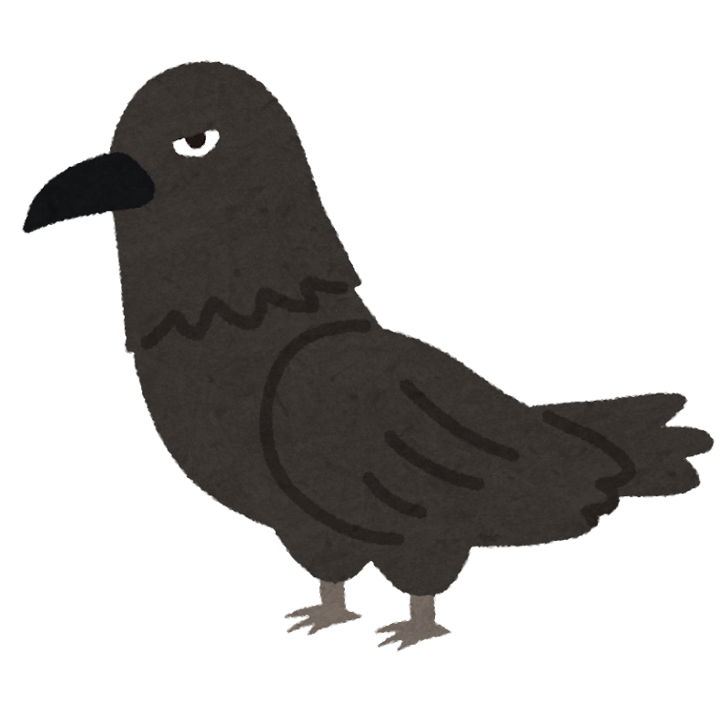
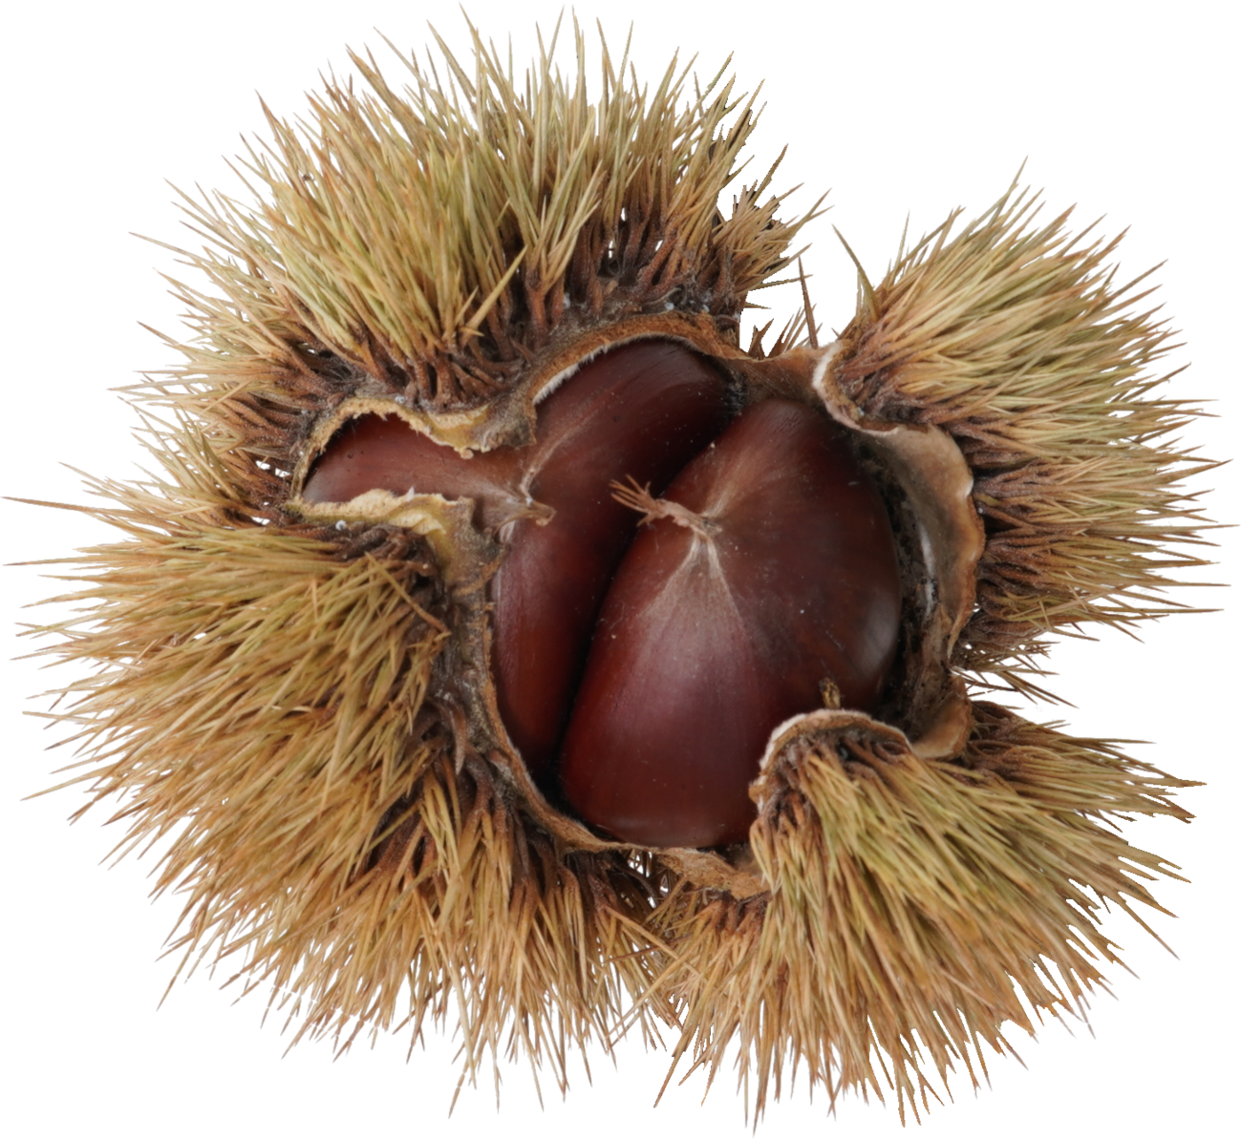
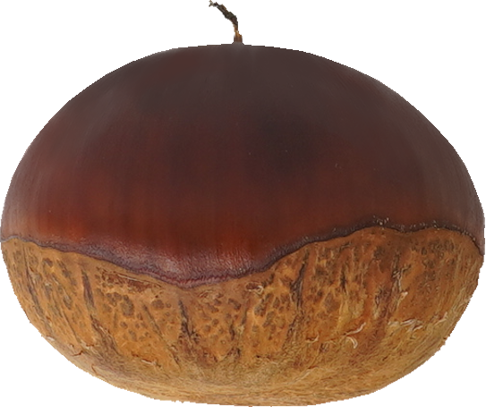
答え ②
甘い栗の実は鳥や動物たちに狙われます。しかし剣山のようないがや硬い果皮、そして苦い渋皮で３重に実を守ります。こんなガードの堅い栗には、日本原産のニホングリ、中国原産で小粒のチュウゴクグリ、渋皮のはがれやすいヨーロッパグリ等の種類があります。また渋皮煮といい、渋皮ごと甘く煮る料理もあります。

Slide 6
第３問
栗ごはんは、栗のかたい皮をむいて作りますが、このかたい皮のことを何というでしょう？
①鬼皮
②甘皮
③石皮

Slide 7
答え ①
栗などの木の実の、外側の厚い堅い皮のことを「鬼皮」といいます。その内側にあるうすい皮は「渋皮」といい、両方の皮をむいて、栗ごはんに使います。秋は栗ごはんのおいしい季節ですが、９月９日の「重陽の節句」や、十五夜の行事食としても食べられます。栗には、食物せんい、ビタミンCなど体に良い栄養がたくさんふくまれているので、旬のうちにおいしくいただきましょう。

